Slide 1
网易
闵诗 16120504

Slide 2
Contents
1
创始人团队
2
现有产品分析
3
未来规划
4
重大危机
5
未来预测
6
投资建议

Slide 3

创始人团队
丁磊
CEO 创始人
周枫
江苏宜兴人。周枫分别于2000年和2002年在清华大学获得计算机学士和硕士学位，2007年于加州大学伯克利分校获得博士学位，主要研究兴趣是面向大规模服务的软件基础设施、操作系统和编程语言。
现任网易高级副总裁，网易有道CEO。加入网易后，主持有道词典开发，有道搜索平台架构，密码认证系统“将军令”开发

Slide 4
创业历程
电子科学大学毕业，进入电信局
电信局辞职漂泊广州，进入外企Sybase
离开Sybase，创建网易

Slide 5
企业文化
匠心驭创新
网聚人的力量
网易有态度
10年的有道，14年的梦幻西游，20年的邮箱

Slide 6
现有产品
在线游戏
大话西游 梦幻西游
电商平台
严选，考拉
门户网站
新闻，财经
在线教育
有道

Slide 7
五力模型分析
五力模型
供应商议价能力
购买者议价能力
潜在进入者
替代品威胁
业内竞争
自主研发网络游戏是势在必行的一个趋势
有选择玩与不玩、玩什么游戏的权利
深厚的品牌影响力
虚拟世界中所获得的成就感，通过及时通讯进行交互
核心竞争力已逐渐形成

Slide 8
SWOT
自主研发和创新能力、市场适应能力、售后服务质量、质量控制系统
资金能力和资本结构、销售能力
S
W
O
T
PETS
产品差异、价值观念、消费水平

Slide 9
TITLE HERE
And God said, Let there be light: and there was light
And God said, Let there be light: and there was light
And God said, Let there be light: and there was light
TEXT
TEXT
And the earth was waste and without form; and it was dark on the face of the deep: and the Spirit of God was moving on the face of the waters

Slide 10
SO
S&O
创新能力水平
游戏文化更迭
平衡性服务性水平
国家政策支持

Slide 11
WO
自我IP的研发
资金
销售模式的变更

Slide 12
ST
1
2
3
IP输出
消费需求的变更
产品水平的提高

Slide 13
OT
IP的同质化消费
消费定价的高低
国内文化局的监管限制

Slide 14
激励机制
丁磊分权
执行人员执行或重组
高层发放人物中层
控制权
中层立项决策目标和方法

Slide 15
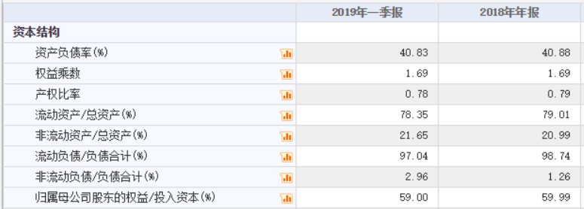
资产负债情况
TEXT
And God said, Let there be light: and there was light
投资网易考拉网易严选的资金不断收回

Slide 16
重大风险
短信
2001年9月4日。这一天，网易终因误报2000年收入，违反美国证券法而涉嫌财务欺诈，被纳斯达克股市宣布从即时起暂停交易。随后又出现人事震荡。
做代理→自主研发
网游

Slide 17
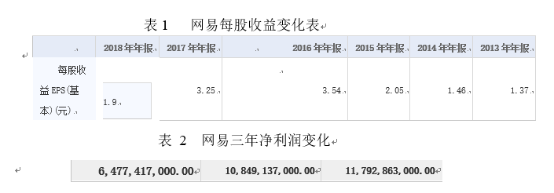
未来预测
2019年Q1 核心网络游戏业务营收 119 亿，相较于去年同期上涨 35%，游戏收入已连续四季度超百亿量级。传统旗舰 IP 表现平稳，《梦幻西游系列》也上线了新的扩容包。同时，《 明日之后》，《阴阳师》和《魔兽系列》等多款游戏为公司提供了持续稳定的收益。海外发行方面，表现依旧不俗，多款游戏登顶日本 IOS 榜单。 此外，公司游戏管线充裕，多款游戏等待获批上线，包括《堡垒前线：破坏与制造》、 《 Sky 光· 遇》、《 Love is Justice》、《梦幻西游 3D》、《轩辕剑之龙之云》、《 Ages of Isle》。
一季度电商业务实现营收 48 亿，同比增长 28.3%，环比下降 28.3。毛利润达 4.9 亿，同比上涨 38%，环比上涨 63%。
19Q1 销售费用为人民币 17 亿，相较于去年同期的 25 亿下降 32%，与上季度的 24 亿比，下降 29%。销售费用得到有效控制。

Slide 18
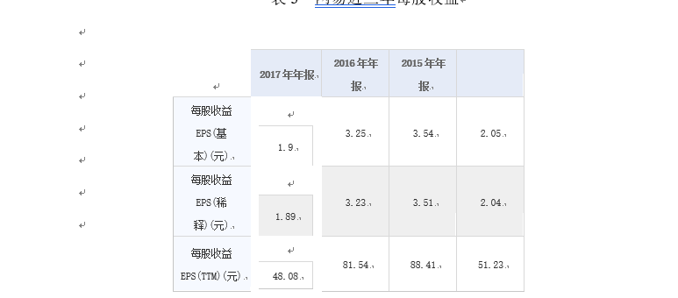
未来预测
网易游戏业务收入已经历连续五个季度的环比增长，反映出网易具备防御性较高的游戏商业模式——稳态收入占比高，新品类研发能力强。我们将 19 年 EPS 预测从 59.56元人民币上调至 63.84 元人民币（同比增长 33.7%）；将 20 年 EPS 预测从 73.48 元人民币上调至 84.70 元人民币（同比增长 32%），将 21 年 EPS 预测从 88.67 元人民币上调至 110.16 元人民币（同比增长 30%）。
稳定增长
股利二阶段模型
计算内在价值约为258.5

Slide 19
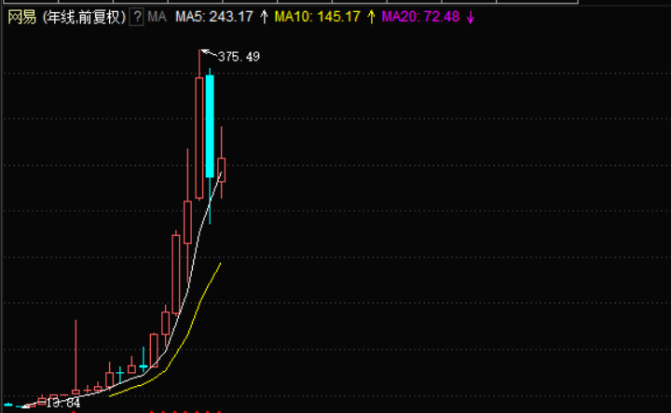
未来预测
17年是网易变增幅较大的一年，我认为基本来源于其推广的游戏例如阴阳师等等在全国引起的浪潮，以及游戏ip在海外市场的推广等等，而18年股价下跌一方面可能是由于宏观经济不景气，另一方面网易将大量资金投入到开发网易电商平台，网易考拉和网易严选之上，通过皮球反弹理论，我认为已经有一个下跌趋势，会造成一个反弹适合短期投机，而对于长远来看网易这短期的下跌不能代表其传统IP的顶端实力和核心壁垒，仍是买入的选择。

Slide 20
投资建议
利超出预期主要得益于严格的营销开支管控。游戏行业在没有新游戏的推出仍有30%的增长额，下半年增长利润可观，电商发展趋于平稳，下半年的双十一等活动将会为电商行业提供新的利润空间。
游戏文化监管政策
游戏推出延期
电商发展不如预期
买入

Slide 21
Thanks

